Slide 1
细胞的代谢（第3课时）
朝阳区线上课堂·高一年级生物
北京市陈经纶中学 焦春燕

Slide 2
人教版高中生物必修1 第五章
第1节：降低化学反应活化能的酶

Slide 3
一、辨析酶的相关知识
酶是活细胞产生的具有催化作用的有机物
绝大多数是蛋白质
少数是RNA
化学本质
合成原料
合成场所
来源
作用场所
生理功能
作用机理
氨基酸
核糖核苷酸
主要是核糖体
一般来说，活细胞都能产生酶
细胞内外或生物体内外均可
催化作用
降低化学反应的活化能

Slide 4
判断下列说法的正误
(1)酶的基本组成单位是氨基酸( )
(2)酶通过为反应物供能和降低活化能来提高化学反应速率( )
(3)酶分子在催化反应完成后立即被降解成氨基酸( )
(4)产生酶的细胞一定是具有分泌功能的细胞 ( )
×
×
×
×
√
(5)高温、低温都使酶活性降低，二者的作用实质不同( )

Slide 5
判断下列说法的正误
(1)酶的基本组成单位是氨基酸( )
(2)酶通过为反应物供能和降低活化能来提高化学反应速率( )
(3)酶分子在催化反应完成后立即被降解成氨基酸( )
(4)产生酶的细胞一定是具有分泌功能的细胞 ( )
×
酶的本质是蛋白质或RNA，因此组成酶的基本单位是氨基酸或核糖核苷酸。
×
酶的作用机理是降低活化能来提高化学反应速率，不能为反应物提供能量。
×
酶作为生物催化剂与无机催化剂一样，在反应前后本身不会发生变化。
×
一般来说，所有的活细胞都能产生酶，无论是否具有分泌功能
√
(5)高温、低温都使酶活性降低，二者的作用实质不同( )
高温使酶的空间结构破坏而失活，低温只是降低酶活性，空间结构没有破坏。

Slide 6
二、理清酶的相关的曲线
1、酶的作用机理
酶降低的活化能
能量
………………
活跃状态
..…………
无催化剂
活化能
..……
无机催化剂
酶
反应物
常态
产物
反应过程

Slide 7
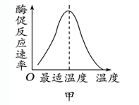
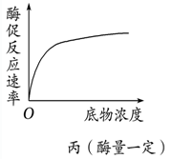
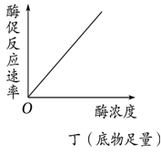
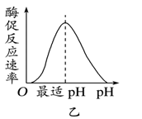
2、各因素对酶促反应速率的影响曲线
想一想：
(1)过酸、过碱、高温、低温对酶促反应速率的影响一样吗？
(2)甲、乙、丙、丁四图所示的因素均对酶活性造成影响吗？
Notes:
分析曲线的横纵轴，横轴自变量是温度，纵轴因变量是酶促反应速率，曲线代表的就是温度对酶反应速率的影响。
丙曲线代表酶量一定的情况下，酶促反应速率随底物浓度增加而加快，当注意拐点，当底物达到一定浓度后，受酶量的限制，反应速率不再增加。

Slide 8
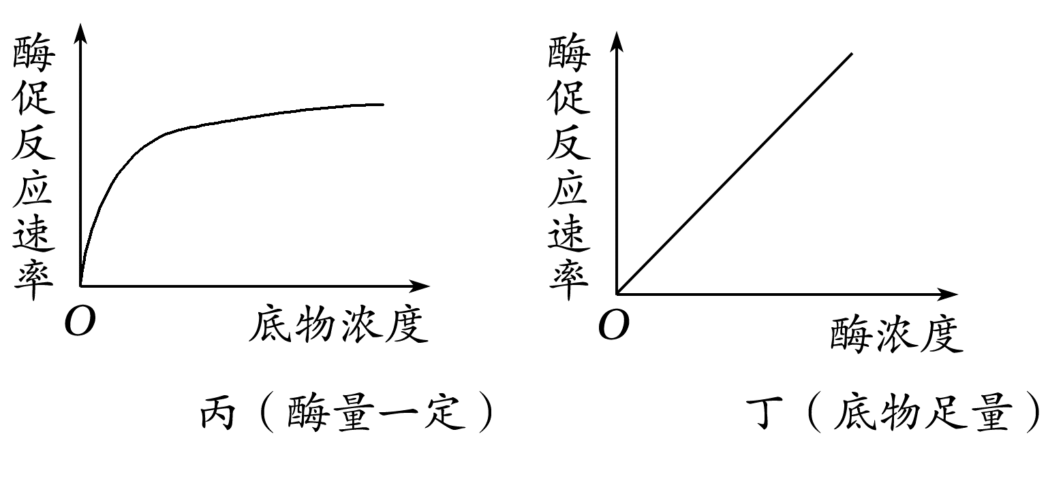
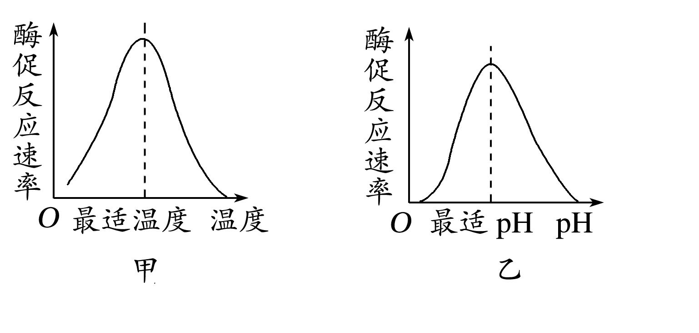
2、各因素对酶促反应速率的影响曲线
想一想：
(1)过酸、过碱、高温、低温对酶促反应速率的影响一样吗？
不一样，过酸、过碱、高温都会使酶变性失活，而低温只是抑制酶的活性，酶分子结构未被破坏，温度升高可恢复活性。
(2)甲、乙、丙、丁四图所示的因素均对酶活性造成影响吗？
底物浓度和酶浓度是通过影响底物与酶的接触面积而影响酶促反应速率的，并不影响酶的活性。

Slide 9
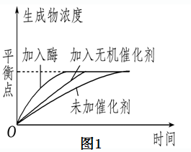
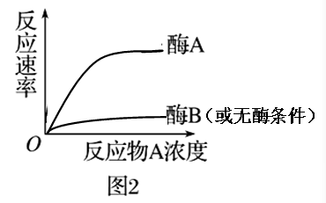
3、酶的特性的曲线
①图1中加酶的曲线和加无机催化剂的曲线比较表明：酶具有 。
高效性
②图2中两曲线比较表明：酶具有 。
专一性

Slide 10
三、分析与酶有关的实验设计思路
设计思路
 | 自变量 | 实验组 | 对照组
验证 酶具有催化作用
探究 酶的最适温度
验证 酶的专一性
验证 某种酶是蛋白质
实验目的
相应酶液的有无
底物+相应酶液
底物+等量蒸馏水
设置一系列不同温度的实验组进行相互对照，反应时间最短的一组所处的温度即为最适温度
不同温度
不同的底物
或不同的酶液
同一底物+另一酶液
或另一底物+同一酶液
底物+相应的酶液
待测酶液和标准蛋白质溶液
待测酶液+双缩脲
试剂
标准蛋白质溶液+双缩脲
试剂

Slide 11
知识归纳
大多数
蛋白质
有机物
少 数
RNA
化学本质
酶
特 性
功 能
催化
高效性
专一性
作用条件温和
机 理
例如
原 因
显著降低化学反应的活化能
温度
PH

Slide 12
谢谢您的观看
北京市朝阳区教育研究中心 制作

